Slide 1
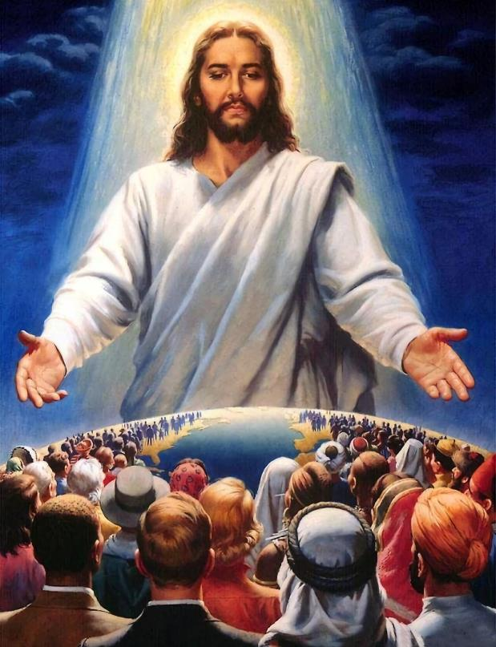
O DESEJADO DE TODAS AS NAÇÕES
Lição 12 para 20 de março de 2021

Slide 2
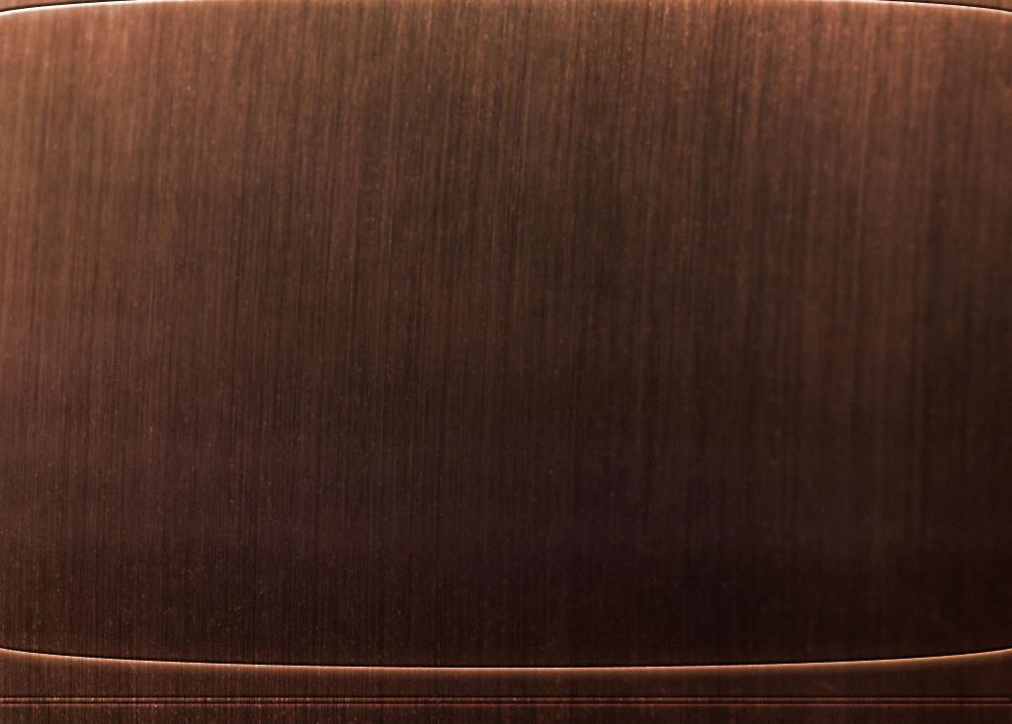
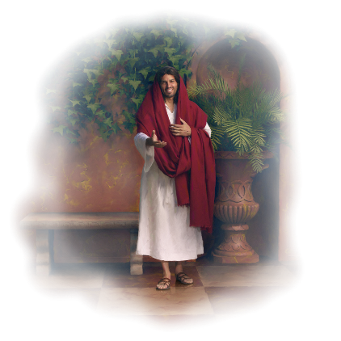
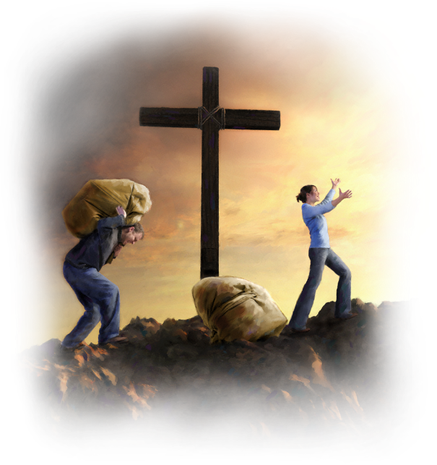







Os capítulos 59 a 61 de Isaías nos contam sobre a tendência humana ao pecado e suas consequências.
Eles também nos contam sobre a tendência divina ao perdão e ao plano de salvação.
Eles também nos apresentam o chamado universal ao arrependimento — tanto de Deus quanto de seu povo — e as consequências de rejeitá-lo.
A Salvação pessoal:
  A natureza do pecado. Isaías 59:1-15.
  O oferecimento de perdão. Isaías 59:16-21.
  A obra dos redimidos. Isaías 60.
A Salvação universal:
  O ano da boa vontade. Isaías 61:1-3.
  O dia da vingança. Isaías 61:2.

Slide 3

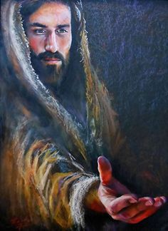
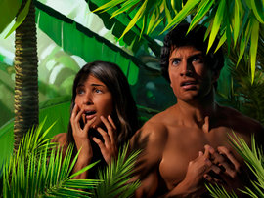
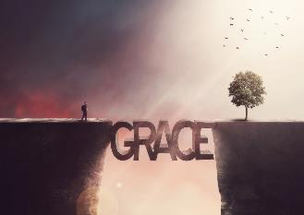
A NATUREZA DO PECADO
“Mas as vossas iniqüidades fazem separação entre vós e o vosso Deus; e os vossos pecados encobrem o seu rosto de vós, para que não vos ouça.” (Isaías 59:2)
Diante da pergunta "Por que [...] você não ouviu; [...] não te deste por entendido? (Isaías 58:3), Deus responde: "A mão do Senhor não foi encurtada para salvar, nem seu ouvido foi agravado para ouvir" (Isaías 59:1).
Em seguida (v. 2), ele esclarece que o problema não está em Deus, mas no homem. O pecado cria uma separação entre Deus e o homem. Diante dessa separação, o homem foge de Deus, e se entrega cada vez mais ao pecado (Gênesis 3:8).
Enquanto permanecermos enraizados em nossos pecados e não queiramos ir a Deus (ou seja, ouvir a voz suplicante do Espírito Santo), continuará a haver uma barreira intransitável entre Deus e nós.

Slide 4

“Não dê ouvidos à sugestão do inimigo, permanecerá desejado de Cristo até que se faça o melhor, até que você seja bastante bom para ir a Deus. Se esperar até lá, nunca você irá a Ele. Se Satanás te aponta como vestes imundas, repete a promessa de Jesus: “O que vem a Mim de maneira nenhuma o lançarei fora”. João 6:37 . Dize ao inimigo que o sangue de Cristo purifica de todo o pecado.”
E.G.W. (Parábolas de Jesus, pg. 105)

Slide 5
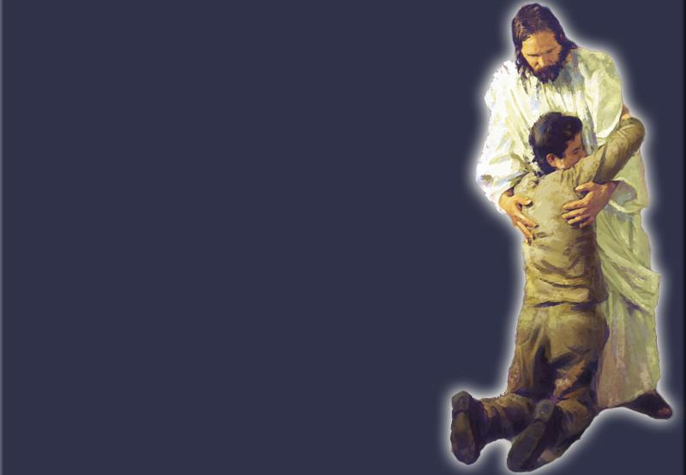
O OFERECIMENTO DE PERDÃO
“E virá um Redentor a Sião e aos que em Jacó se converterem da transgressão, diz o Senhor.” (Isaías 59:20)
Em que a Redenção se baseia?
Se a base é deixar a iniquidade, ou seja, parar de pecar: eu tenho um problema sério, pois "não há ninguém que faça o bem” (Romanos 3:12).
Se a base é aceitar a oferta de perdão dado por Deus: Estamos no caminho certo (Isaías 1:18; Jeremias 31:34). Além disso, é de graça! (Romanos 3:24).
¿O que significa voltar-se da iniquidade?
Claro, para aceitar o perdão deve haver arrependimento e desejo de abandonar o pecado (Atos 3:19). A fé pela qual somos salvos se manifesta por nossas obras (Tiago 2:18).

Slide 6

“Graça é favor imerecido, e o crente é justificado sem qualquer mérito seu próprio, sem nenhum direito a alegar a Deus. É ele justificado pela redenção que há em Cristo Jesus, que está nos cortes do Céu como substituto e penhor do pecador. Mas, conquanto seja justificado por virtude dos méritos de Cristo, não é ele livre para praticar a injustiça. A fé opera por amor e purifica a alma. A fé desabrocha e floresce e traz uma colheita de fruto precioso”
E.G.W. (Mensagens escolhidas, vol. 1, pg. 398)

Slide 7

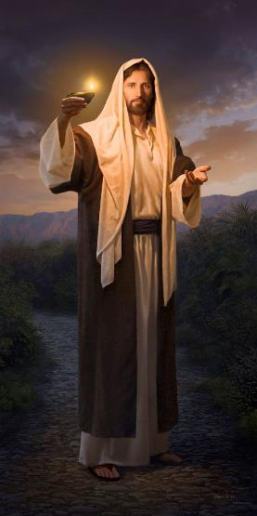
A OBRA DOS REDIMIDOS
“E os gentios caminharão à tua luz, e os reis ao resplendor que te nasceu.” (Isaías 60:3)
Aqueles de nós que foram iluminados pela luz da Redenção devem refletir essa luz, e iluminar o mundo com ela (Mateus 5:14).
Noé era "um pregoeiro da justiça" para o mundo antediluviano (2P. 2:5)
A aliança de Deus com Abraão incluía uma bênção para todas as nações (Gn. 22:18)
Jesus nomeou a igreja para levar o evangelho "até o último da terra” (Atos. 1:8)
A todos que aceitam a Redenção, Deus faz esta promessa: "O sol nunca mais servirá de luz para o dia, nem o brilho da lua te iluminará, mas o Senhor te será por luz perpétua, e o teu Deus por tua glória" (Isaías 60:19)

Slide 8

“É nosso privilégio abrir nosso coração e deixar o Salvador entrar. Louvemo-Lo pelo resplendor de Sua presença. Levemos a luminosidade de Seu amor em nossas fisionomias e traduzamo-la em nossas palavras. Então Sua alegria desejará em nós, e nossa alegria será completa”
E.G.W. (Olhando para o alto, 8 de maio)

Slide 9

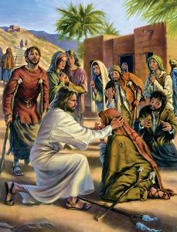
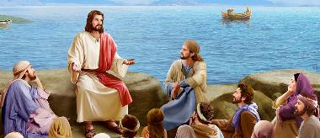
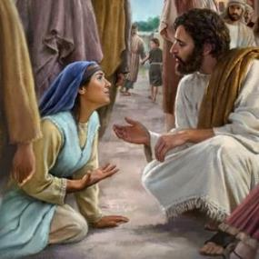
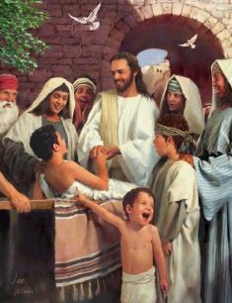
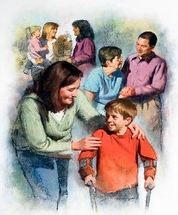
O ANO DA BOA VONTADE
“O espírito do Senhor DEUS está sobre mim” (Isaías 61:1)
¿Qual é o trabalho do Messias durante "o ano da boa vontade de Jeová”?
Pregar boas novas aos abatidos.
Vendar os quebrantados de coração.
Publicar liberdade aos cativos.
Publicar aos presos abertura da prisão.
Consolar a todos os enlutados.
Dar aos afligidos de Sião:
  Glória em lugar de cinza.
  Óleo de gozo em lugar de luto.
  Manto de alegria em lugar de espírito angustiado.
Foi esta obra exclusiva de Jesus (Lucas 4:16-21), ou também é nosso trabalho proclamar "o ano da boa vontade de Jeová"?

Slide 10

“Andem humildemente com Deus, pede-Lhe que torne claro o caminho a seguir. Quando Ele fala a seus representantes, pedem-lhes que sejam seus cooperadores, estes realizam o mesmo tipo de trabalho que Jesus anunciou como sendo uma obra ao erguer-Se e falar na sinagoga de Nazaré.”
E.G.W. (Testemunhos para a igreja, vol. 9, pg. 202)

Slide 11

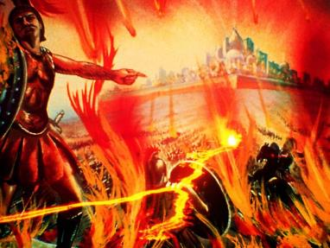
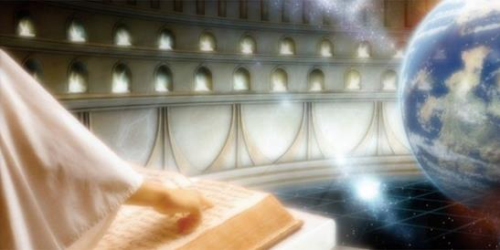
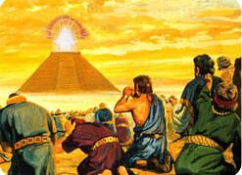
O DIA DA VINGANÇA
“A apregoar o ano aceitável do Senhor e o dia da vingança do nosso Deus; a consolar todos os tristes;” (Isaías 61:2)
Em Nazaré, Jesus parou de ler Isaías pouco antes de falar do dia da vingança. Porque?
O trabalho de Jesus na época não era julgar o mundo (João 12:47). A vingança devia esperar.
Da mesma forma, agora não é hora de esperar que a justiça seja cumprida, mas somos convidados a deixar vingança a Deus (Romanos 12:20).
Pois chegará o dia em que Deus se vingará de seus inimigos e executará a justiça (Is. 63:4; Na 1:9; 2Ts. 1:8; P. 19:15). E ele o fará com total equidade, para que cada joelho se dobre reconhecendo a justiça divina (Is. 45:23; Fil. 2:9-11).

Slide 12

“Poderíam acaso aqueles cujos corações está cheio de ódio a Deus, à verdade e santidade, unir-se à multidão celestial e participar de seus cânticos de louvor? Poderiam atribuir a glória de Deus e do Cordeiro? Não, absolutamente… Uma vida de rebeldia contra Deus incapacitou-os para o Céu. A pureza, santidade e paz dali lhes eram uma tortura; a glória de Deus seria um fogo consumidor… O destino dos ímpios se fixa por sua própria escolha. Sua exclusão do Céu é espontânea, da sua parte, e justa e misericordiosa da parte de Deus”
E.G.W. (O grande conflito, pg. 542)

